Slide 1

العناية بالملابس
الفرقة الرابعة
قسم : تك الملابس و الموضة
م.د.شيرين صلاح الدين على سالم

Slide 2
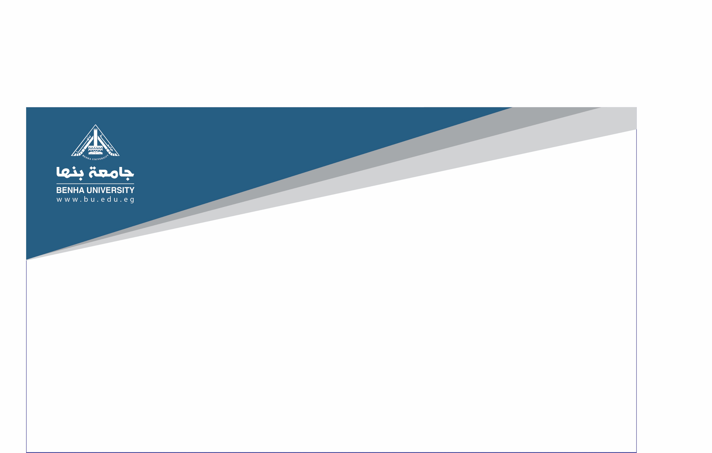
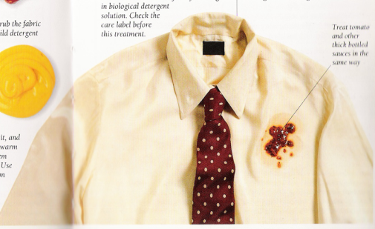
ما هي البقعة ؟ ..
تعرف البقعة : بأنها الملوثة أو غير الملوثة التي تلتصق بالنسيج وتترك به علامة تشوه مظهره . سواء كانت بلون النسيج أو بلون مخالف .
بعض هذه البقع قد يكون سطحياً وحديثاً .. وبعضها الأخر قد يمتصه النسيج وهذه تحتاج إلى معاملة خاصة عند إزالتها .
ومما لا شك فيه أن التعرف على نوع البقعة – قبل اتخاذ أي إجراء – يساعد كثيراً في الاختيار الصحيح للمادة المناسبة لإزالتها وعدم التسبب بتلف النسيج ، فلكل نوع من البقع طريقة معينة ومواد خاصة لإزالتها .
قد تكون البقع ممتصة نتيجة سقوط سائل
على الملابس وانتشاره عليها ،
وقد تكون بارزة على سطح النسيج مثل :
العلكة أو الشمع ، وقد تكون مركبة
أي سطحية وبارزة في ذات الوقت

Slide 3
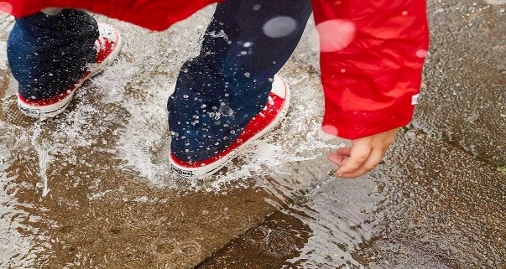
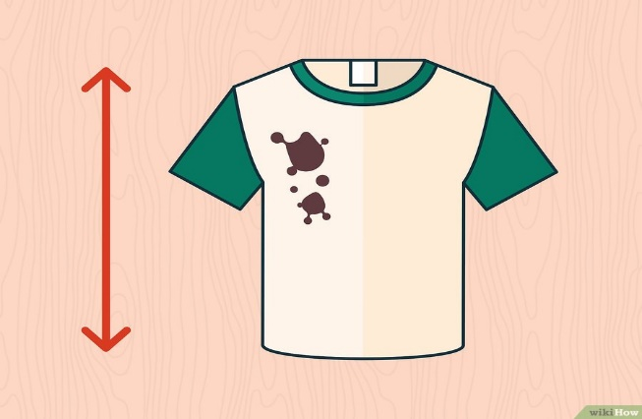
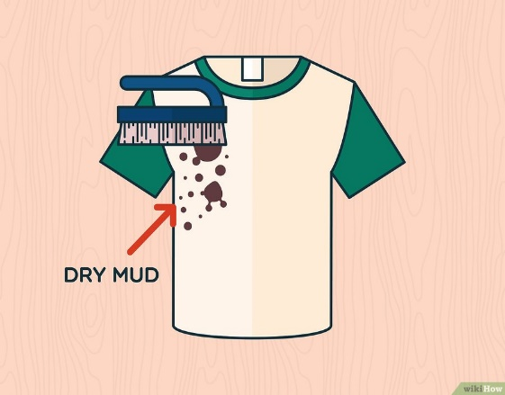
أمثلة لأشهر بقع المنسوجات وطرق إزالتها
اولا :البقع الطينية:
ان البقع الطينية محيره و هي من اكثر انواع البقع التي تتعرض لها الملابس خصوصا في فصل الشتاء و ان لم يتم التخلص منها بشكل الصحيح ستتداخل بالانسجه وتصبح صعبه
كيفية إزالة البقع الطينية
1-ندع بقعة الطين تجف تماماً. أن إزالة بقع الطين يكون أسهل بكثير عندما تكون جافة و لكن اذا حاولتي غسل بقعة الطين عندما تكون ما تزال رطبة فستجعل الطين يخترق الانسجة بعمق أكبر.
2-اذا كان الطين متكتلاً انفضه أو قوم بكسر التكتلات الطينية المتراكمة على السطح
يمكنك ايضاً حك قطع الطين الجافة من على سطح النسيج باستخدام ادوات مثل سكين او ملعقة أو فرشاة اسنان جافة أو فرشاة خشنة. المكنسة الكهربائية قد تكون نافعة ايضاً اذا كنت تستخدم خرطوم المكنسة المناسب لتلافي اتلاف النسيج.

Slide 4
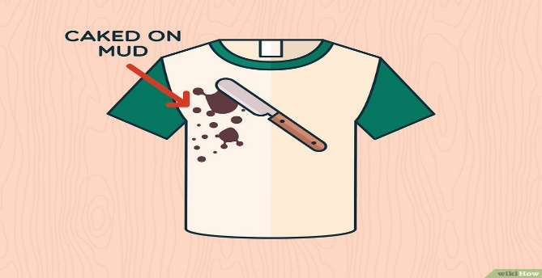
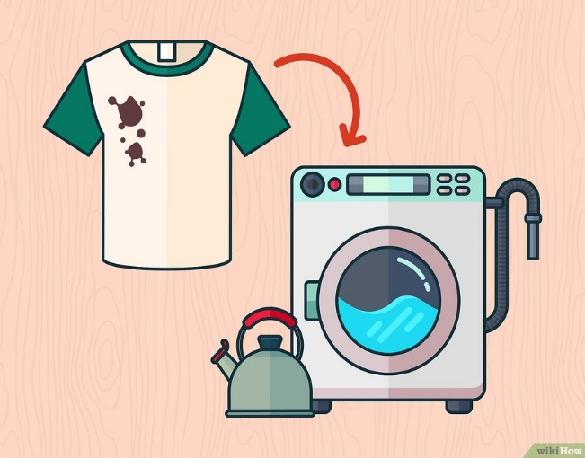
3-قوم بنقع القماش المبقع بالمنظف السائل و افركه. يمكنك استخدام أي منظف سائل
من الممكن استخدام أغلب أنواع منظفات الملابس السائلة ذات النوعية الجيدة كمنظف للبقع في مرحلة ماقبل الغسيل- تأكد فقط من ملصق الارشادات على العلبة لضمان الاستخدام المناسب. افرك المنظف على البقعة برفق شديد و اتركه لينقع القماش لمده ١٥ دقيقة أو أكثر.
انقع فرشاة الاسنان واستخدم بضع قطرات من الماء لفرك المنظف بالبقعة. افرك البقعة من كلا جانبي النسيج بحركات دائرية و بهذا ستري المنظف يفكك الطين من على النسيج
4-استخدم فرشاة اسنان رطبة لإزالة البقعة
5-اغسل الملابس في الغسالة بدورة غسيل عادية. عندما تشعر أن البقع قد أزيلت بشكل كبير، اغسل الثياب في الغسالة واضبطيها على دورة غسيل عادية
عليك أن تغسل الملابس االملوثة بالطين بشكل منفصل عن أية ملابس اخرى.

Slide 5
ثانيا :بقعة الصدأ
الصدأ من أصعب البقع التى يمكن أن تصيب ا بسبب صعوبة إزالته إلا من خلال ِ ملابسك طرق معينة فقط لضمان سلامة الملابس وعدم تلفها، وقد يحدث الصدأ نتيجة تلامس الملابس للحديد أو النحاس،
يوجد بعض الأنواع من منتجات إزالة الصدأ
هذه المنتجات هو عبارة عن حمض مثل حمض أوكساليك أو حمض الهيدروفلوريك ، تعمل هذه المكونات علي التخفيف من الحديد الموجود علي الأنسجة وإمكانية إزالته بعد غسله ، ولكن ينبغي أخذ الحذر أثناء استخدام هذه المنتجات ، فقد تتسبب المركبات السامة في حرق الجلد ، وتلف الأجهزة لذلك يجب استخدامها بعناية .

Slide 6
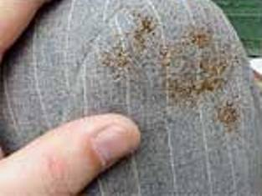
عدة طرق للتخلص من بقع الصدأ من الملابس :-
الطريقة الاولى : يستخدم الليمون بشكل واسع في إزالة بقع الصدأ عن الملابس
الطريقة الثانية : فقط ضع كمية قليلة من ماء النار او ماء الاكسجين على البقعة ، ِ وافرك القماش جيدًا، ولا تنس ارتداء قفازات بلاستيكية واقية لحماية يديك مع الانتباه إلى أن ماء الأكسجين قد يضر ملابسك .
الطريقة الثالثة : ضعي جل الأطباق فوق البقعة مع دعكها جيدًا، ثم أضيفي إليه القليل من الماء الدافئ، واغسلي القطعة كاملة وضعيها بمكان مشمس حتى تجف.

Slide 7
الطريقة الرابعة : - يمكنك باستخدام الخل الأبيض وملح الطعام مع الماء المغلي وعصير الليمون تحضير منظف طبيعي لإزالة بقع الصدأ، قومي بإحضار وعاء مناسب لحجم الملابس وفرشة أسنان وضعي كمية من الماء المغلي داخل الوعاء وافردي قطعة الملابس فوق الوعاء بحيث تكون البقعة باتجاه بخار الماء المتصاعد من الوعاء، وباستخدام الفرشة قومي بدعك مكان البقعة بخليط الخل والليمون وأعيدي المحاولة مرة ثانية في حالة عدم نجاح الأولى.
او من خلال : - نقع قطعة من القطن في الخل الأبيض . ىّ وضع قطعة القطن على بقعة الصدأ حت تتشرب الخل . تغطية البقعة بطبقة رقيقة من الملح، وفركها. ىّ وضع الملابس تحت أشعة الشمس المباشرة، وتركها حت تتلاشى بقعة الصدأ . غسل الملابس كالمعتاد.
THANK YOU

